Slide 1
性能优化实验
张鹏
2015

Slide 2
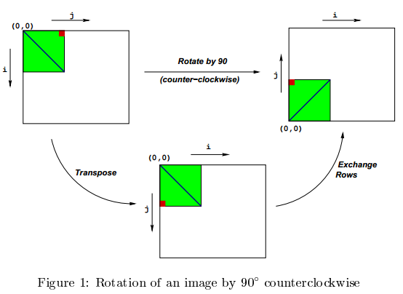
实验简介
本实验需要优化两个函数：
  Rotate()：将图片逆时针旋转90°
  初始版本：transpose + exange

Slide 3
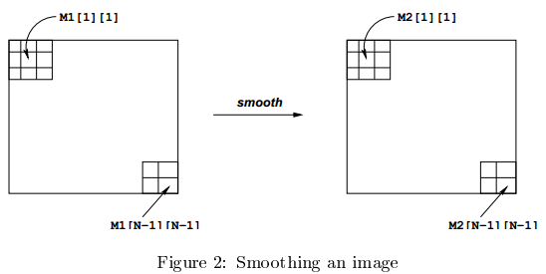
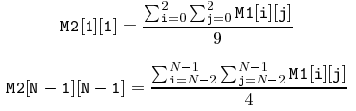
实验简介
本实验需要优化两个函数：
  Smooth()对一幅图片用3*3的窗进行均值滤波（平滑）

Slide 4
登陆服务器
方法一：putty.exe登陆
方法二：Linux下ssh登陆
  服务器IP：10.92.13.14
  用户名：stu+你的学号
  密码:csapp2015
  登陆之后通过passwd 你的用户名 更改密码

Slide 5
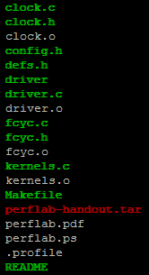

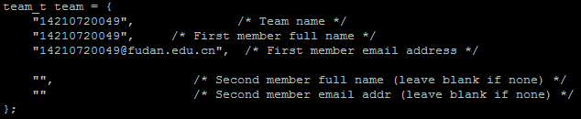
文件信息修改
解压之后：
修改kernel.c，将team信息更改为自己的学号

Slide 6
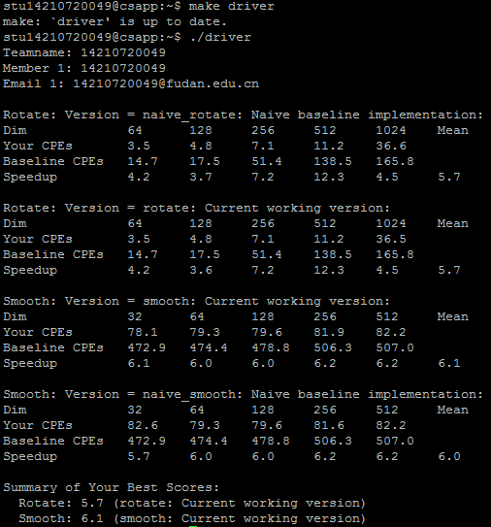
文件编辑
修改rotate()和smooth()函数，然后make driver编译，./driver查看优化性能

Slide 7
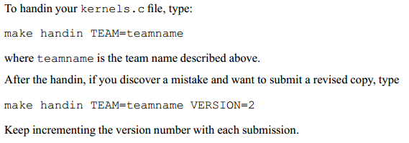

文件提交

Slide 8
提示
如果感觉在Linux下编辑不方便，可以把kernel.c拷到本地编辑，结束后用winscp放到服务器自己工作目录下
实验截止日期：5.26
报告截止日期：6.2 中午12:00
报告格式：学号——姓名——perflab.pdf

Slide 9
谢谢！
有疑问email至
14210720049@fudan.edu.cn
或物理楼415

